Slide 1

建筑施工安全风险管理、
隐患治理及危大工程安全管理

Slide 2
序：风险受控才是安全的！
风险管理：风险识别、风险度量、风险控制；
安全隐患：风险的失控；
先有风险管理，再有隐患治理；
危险源：第一类：能量；第二类：能量失控；
事故：能量意外释放。

Slide 3
《安全生产事故隐患排查治理暂行规定》国家安监总局（2007）
第三条 本规定所称安全生产事故隐患（以下简称事故隐患），是指生产经营单位违反安全生产法律、法规、规章、标准、规程和安全生产管理制度的规定，或者因其他因素在生产经营活动中存在可能导致事故发生的物的危险状态、人的不安全行为和管理上的缺陷。（隐患四要素说！）
事故隐患分为一般事故隐患和重大事故隐患。一般事故隐患，是指危害和整改难度较小，发现后能够立即整改排除的隐患。重大事故隐患，是指危害和整改难度较大，应当全部或者局部停产停业，并经过一定时间整改治理方能排除的隐患，或者因外部因素影响致使生产经营单位自身难以排除的隐患。
第四条 生产经营单位应当建立健全事故隐患排查治理制度。
生产经营单位主要负责人对本单位事故隐患排查治理工作全面负责。

Slide 4
什么是安全？
1、没有危险；
2、危险受控；怎么控？控不住就是隐患！（隐患的来源）
安全措施：4个
隐患：4个（四个隐患间的关系是什么？为什么安全检查如何进行评价？“四不放过”如何提前用）
事故调查要素：4个
安全检查与督查要素：4个

Slide 5
工程施工现场安全隐患的表现形式
1、人的不安全行为：作为行为（违章操作）与不作为行为（管理缺失）；
2、物的不安全状态：现场的物（基坑、架体、机械设备、临电设施、易燃易爆物品、安全防护设施等等）违反技术标准规范或设计方案要求；
3、环境不利因素：大风、大雾、夜间、高温、受限或密闭空间、管线附近施工等等；
4、管理缺陷：安全生产责任制、安全生产管理制度、教育培训与技术交底、安全措施与安全方案编制、安全检查与隐患排查、特种作业人员持证、应急预案编制与演练等不符合法律法规要求。

Slide 6
隐患治理基本方法
《安全生产法》第三十八条
生产经营单位应当建立健全生产安全事故隐患排查治理制度，采取技术、管理措施，及时发现并消除事故隐患。事故隐患排查治理情况应当如实记录，并向从业人员通报。

Slide 7


1
新！危大工程安全管理规定
  《危险性较大的分部分项工程安全管理规定》已经2018年2月12日第37次部常务会议审议通过，现予发布，自2018年6月1日起施行。
  2018年3月8日

Slide 8

一
《管理规定》出台的背景和过程
二
《管理规定》主要内容、特点及新旧规定对比
三
《管理规定》主要条文及分析
四
关于实施《管理规定》有关问题的通知
三
贯彻落实《管理规定》的建议
附：危大工程安全控制要点
五

Slide 9
行政法的基本解读方法
强制义务：应当、必须、不得、禁止的含义；
法律责任：民事、行政、刑事；单位责任与个人责任追究规定；
法律责任追究原则：无过错原则（赔偿）、推定过错原则（行政及刑事责任）、过错原则及公平原则。
适用主体：工程建设参与单位
解决好上位法和下位法的关系：工程建设领域常用法的形式：法律、行政法规、部门规章、地方性法规等，谁严格就必须执行谁。

Slide 10
我国法的形式
部门规章：行政法
法律
行政法规
地方性法规
司法解释
宪法、少数民族、香港（澳门）、国际公约
执行原则：最严格、最具体。（标准规范的执行也如此！）

Slide 11

一
《管理规定》出台的背景和过程
（一）当前建筑施工安全生产形势
（二）较大及以上事故类型分析
（三）危大工程安全管理存在的问题
（四）《管理规定》制定的过程

Slide 12
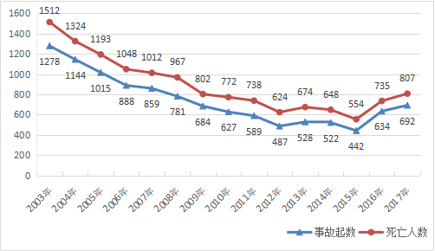
（一）当前建筑施工安全生产形势
我国房屋和市政工程事故统计图1（2003年-2017年）
2017年事故总起数和死亡人数比2003年分别下降约45.9%和46.6%。

Slide 13
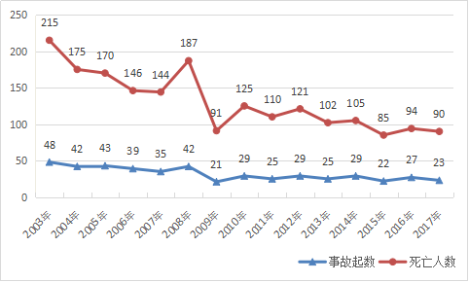
（一）当前建筑施工安全生产形势
我国房屋和市政工程较大事故统计图2（2003年-2017年）
2017年较大事故起数和死亡人数比2003年分别下降约52.1%和58.1%。

Slide 14
（一）当前建筑施工安全生产形势
一是事故总起数和死亡人数出现波动。
自2012年起，事故下降幅度开始减缓，且局部出现波动，到2016年、2017年连续两年出现上升，2016年事故起数和死亡人数上升分别高达43.44%和32.67%。
二是较大及以上事故没有得到根本遏制，造成重大社会影响的群死群伤事故仍时有发生。
今年第一季度，发生较大事故8起、死亡35人，同比分别上升14.3%和25%，特别是1月下旬短短10天时间，发生了5起较大事故，2月上旬发生了1起重大事故，造成了非常不良的社会影响。

Slide 15
（二）较大及以上事故类型分析
2017年全部事故类型情况
2017年较大及以上事故类型情况

Slide 16
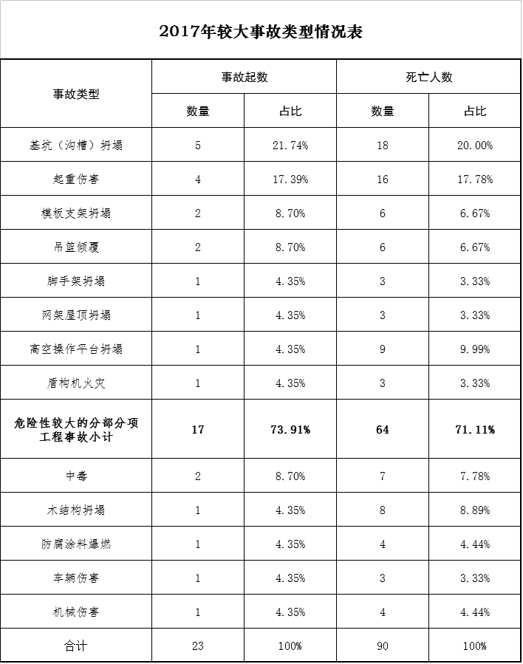
（二）较大及以上事故类型分析
2017年23起较大事故中，以基坑坍塌、起重伤害、模板支架坍塌为代表的危险性较大的分部分项工程事故共17起、死亡64人，分别占较大事故总数的73.91%和71.11%。

Slide 17
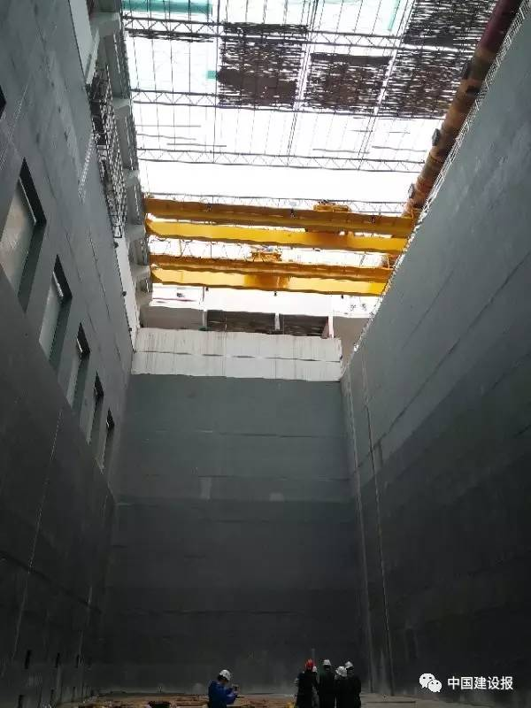
（二）较大及以上事故类型分析
2017年3月25日，广东省广州市从化固体废弃物综合处理中心（广州市第七资源热力电厂）项目发生一起高处作业平台坍塌事故，造成9人死亡、2人受伤。

Slide 18
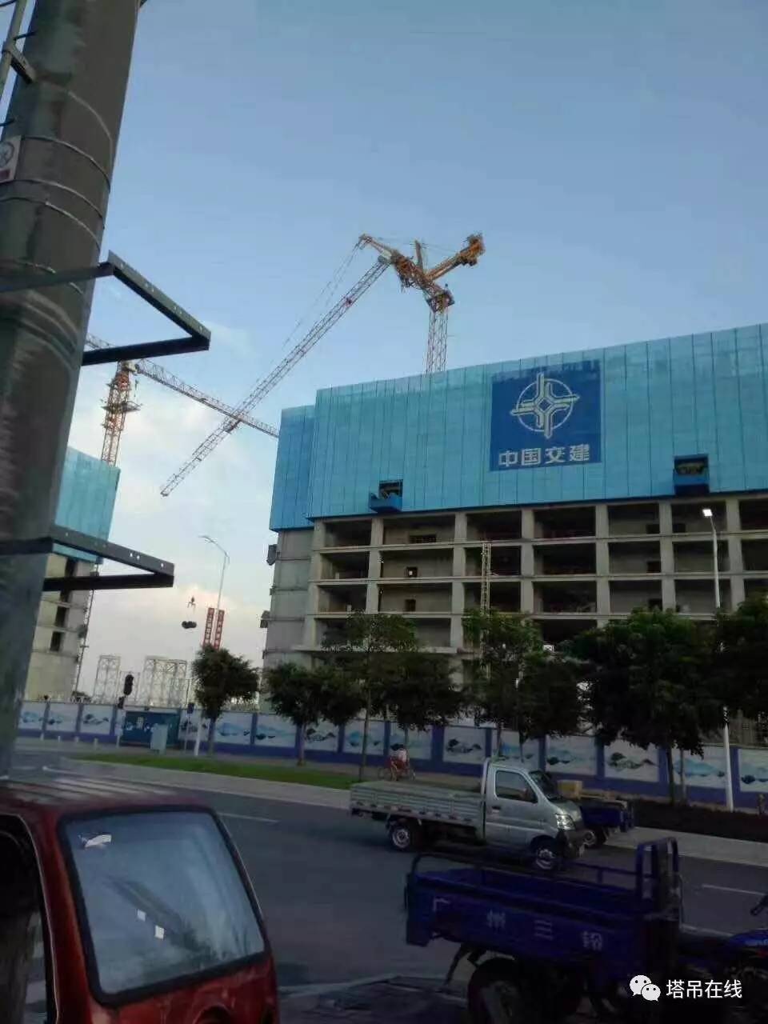
（二）较大及以上事故类型分析
2017年7月22日，广东省广州市中交集团南方总部基地B区工程一塔吊在顶升过程中发生倒塌事故，造成7人死亡、2人受伤。

Slide 19
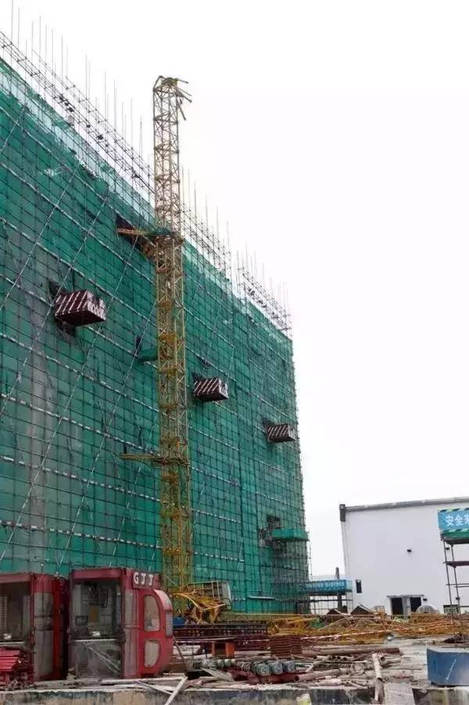
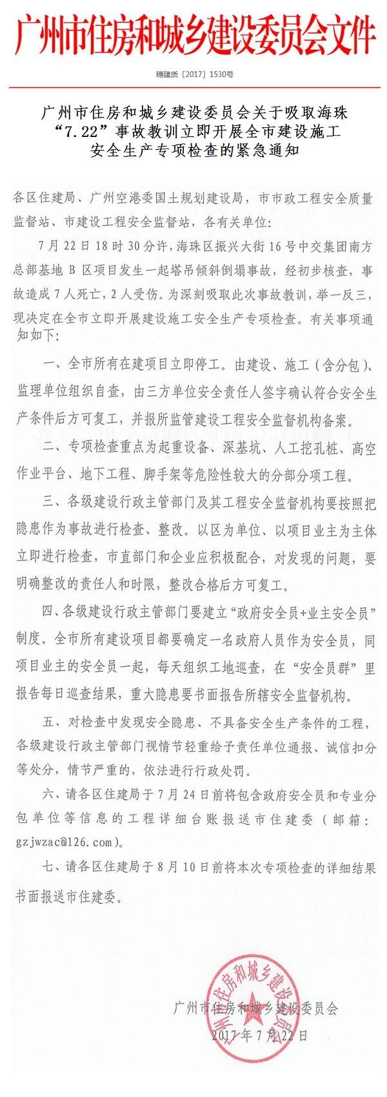

Slide 20
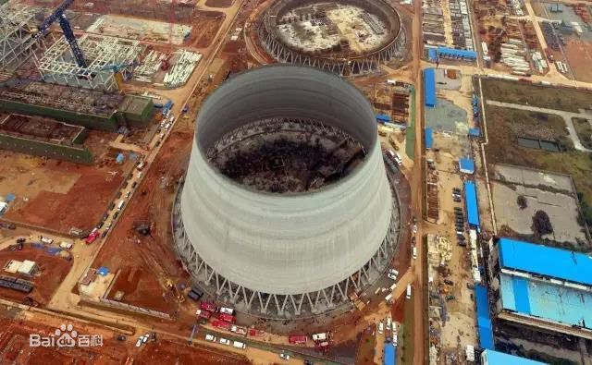
（二）较大及以上事故类型分析
2016年11月24日7时50分，江西省宜春市丰城市丰电三期工程冷却塔施工平台（脚手架）倒塌，造成特别重大事故，74人死亡。

Slide 21
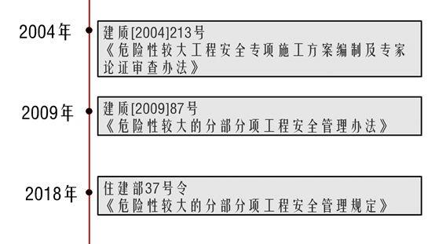
（三）危大工程安全管理存在的问题

Slide 22
（三）危大工程安全管理存在的问题
一是危大工程安全管理体系不健全。
部分工程参建主体职责不明确，建设、勘察、设计等单位责任缺失。
二是危大工程安全管理责任不落实。
施工单位不按规定编制危大工程专项施工方案，或者不按方案施工。
三是法律责任和处罚措施不完善。
现有规定对危大工程违法违规行为缺乏具体、量化的处罚措施，监管执法难。

Slide 23
（三）危大工程安全管理存在的问题

Slide 24
（四）《管理规定》制定的过程
2014年，正式启动。
2015年，起草完成初稿，召开全国座谈会。
2015年7月、2017年5月和2017年9月，分别赴北京、江西、广西、重庆等地开展调研。
2017年1月，向国家相关部委和各省住建部门书面征求意见。
2017年9月底，对初稿进行修改完善，并通过国务院法制办向社会公开征求意见。
2018年2月12日，第37次部常务会议审议通过，3月8日正式签发，6月1日起施行。

Slide 25
二
《管理规定》主要内容、特点及新旧规定对比
（一）《管理规定》的体例框架
（二）《管理规定》的主要内容
（三）《管理规定》的特点
（四） 新旧规定对比

Slide 26
（一）《管理规定》的体例框架 共40条
第一章 总则
第二章 前期保障
第三章 专项施工方案
第四章 现场安全管理
第五章 监督管理
第六章 法律责任
第七章 附则

Slide 27
（二）《管理规定》的主要内容
1.明确危大工程定义和范围。
《管理规定》明确规定，危大工程，是指房屋建筑和市政基础设施工程在施工过程中，容易导致人员群死群伤或造成重大经济损失的分部分项工程。（第三条）

Slide 28
（二）《管理规定》的主要内容
2.建立危大工程清单制度。
《管理规定》明确要求，建设单位应当组织勘察、设计等单位在施工招标文件中列出危大工程清单，要求施工单位在投标时补充完善危大工程清单并明确相应的安全管理措施。建设单位在申请办理安全监督手续时，应当提交危大工程清单及其安全管理措施等资料。（第七条、第九条）

Slide 29
（二）《管理规定》的主要内容
3.强化危大工程建设参与各方主体责任。
《管理规定》细化明确建设、勘察、设计、施工、监理及其他相关单位危大工程安全管理责任，以及施工单位项目负责人、总监理工程师等人员具体职责，形成完善的危大工程安全管理体系。（第五条、第六条、第十七条、第十八条等）

Slide 30
（二）《管理规定》的主要内容
4.完善危大工程专项施工方案编制及审查制度。
《管理规定》要求，施工单位应当在危大工程施工前组织工程技术人员编制专项施工方案。专项施工方案应当由总监理工程师审查签字方可实施。施工单位应当严格按照专项施工方案组织施工，不得擅自修改专项施工方案。（第十条、第十一条、第十六条）

Slide 31
（二）《管理规定》的主要内容
5.明确危大工程专项施工方案专家论证制度。
《管理规定》明确，对于超过一定规模的危大工程，施工单位应当组织召开专家论证会对专项施工方案进行论证。明确规定了组织专家论证的工作程序，参与论证专家的数量、专业，论证报告以及专项施工方案论证后修改完善等方面要求。（第十二条、第十三条）

Slide 32
（二）《管理规定》的主要内容
6.加强危大工程监督管理。
《管理规定》要求相关监管部门要对危大工程进行抽查，对违法行为实施处罚，并将处罚信息纳入不良信用记录。《管理规定》细化明确了相关罚则，加大了对违法行为的惩戒力度，使监管执法更具可操作性，有效提高监管执法的威慑力和有效性。（第二十六条、第二十七条、第二十八条、第六章相关条款）

Slide 33
（三）《管理规定》的特点
1、提高层次，从规范性文件到部门规章；
2、健全体系，从施工单位负责到建设、勘察、设计、施工、监理、监测等工程建设参与各方共同负责；
3、落实责任，从没有法律责任规定到对工程参建单位规定详细的罚则。

Slide 34
危大工程安全管理
发生了哪些变化？
（四）
  2018年3月8日住建部发布了《危险性较大的分部分项工程安全管理规定》（住建部令第37号），它与原来的《危险性较大的分部分项工程安全管理办法》（建质[2009]87号）有何区别？

Slide 35
主要变化内容
1、现在的文本是住建部部门规章，过去的文本住建部规范性文件；
2、要求另行规定超过一定规模的危大工程范围；
3、增加了危大工程专项施工方案专家论证前，施工单位审核和总监理工程
师审查要求；
4、增加了专家对危大工程论证报告负责要求及对专项施工方案论证一致意
见要求；
5、增加了专家对专项方案论证结果的三种明确意见：通过（需修改）、修
改后通过（需审批和通知）及不通过；
6、增加了危大工程第三方监测管理要求；
7、增加了县级以上地方人民政府住建主管部门或所属施工安全监督机构监
督管理职责；
8、增加了法律责任专门章节。

Slide 36
过去 | 现在 | 变化分析
建质[2009]87号 | 住建部令第37号 | 过去是住建部部门文号，现在是住建部令的形式
第一条 为加强对危险性较大的分部分项工程安全管理，明确安全专项施工方案编制内容，规范专家论证程序，确保安全专项施工方案实施，积极防范和遏制建筑施工生产安全事故的发生，依据《建设工程安全生产管理条例》及相关安全生产法律法规制定本办法。 | 第一条 为加强对房屋建筑和市政基础设施工程中危险性较大的分部分项工程安全管理，有效防范生产安全事故，依据《中华人民共和国建筑法》《中华人民共和国安全生产法》《建设工程安全生产管理条例》等法律法规，制定本规定。 | 过去有明显“规范专家论证程序”和“明确安全专项施工方案编制内容”，现在淡化了这一管理要求。
第三条 本办法所称危险性较大的分部分项工程是指建筑工程在施工过程中存在的、可能导致作业人员群死群伤或造成重大不良社会影响的分部分项工程。 第五条 施工单位应当在危险性较大的分部分项工程施工前编制专项方案；对于超过一定规模的危险性较大的分部分项工程，施工单位应当组织专家对专项方案进行论证。超过一定规模的危险性较大的分部分项工程范围见附件二。 | 第三条 本规定所称危险性较大的分部分项工程（以下简称“危大工程”），是指房屋建筑和市政基础设施工程在施工过程中，容易导致人员群死群伤或者造成重大经济损失的分部分项工程。危大工程及超过一定规模的危大工程范围由国务院住房城乡建设主管部门制定。省级住房城乡建设主管部门可以结合本地区实际情况，补充本地区危大工程范围。 | 过去明文规定了危大工程及超过一定规模的危大工程范围，现在另行规定，没做明确规定。

Slide 37
过去 | 现在 | 变化分析
建质[2009]87号 | 住建部令第37号 | 过去是住建部部门文号，现在是住建部令的形式
—— | 第六条 勘察单位应当根据工程实际及工程周边环境资料，在勘察文件中说明地质条件可能造成的工程风险。设计单位应当在设计文件中注明涉及危大工程的重点部位和环节，提出保障工程周边环境安全和工程施工安全的意见，必要时进行专项设计。第七条 建设单位应当组织勘察、设计等单位在施工招标文件中列出危大工程清单，要求施工单位在投标时补充完善危大工程清单并明确相应的安全管理措施。 | 过去没有涉及勘察单位和设计单位，现在提及勘察单位和设计单位。
第九条 超过一定规模的危险性较大的分部分项工程专项方案应当由施工单位组织召开专家论证会。实行施工总承包的，由施工总承包单位组织召开专家论证会。 | 第十二条 对于超过一定规模的危大工程，施工单位应当组织召开专家论证会对专项施工方案进行论证。实行施工总承包的，由施工总承包单位组织召开专家论证会。专家论证前专项施工方案应当通过施工单位审核和总监理工程师审查。 | 过去没强调“专家论证前专项施工方案应当通过施工单位审核和总监理工程师审查”，现在明确规定专家论证前专项施工方案应当通过施工单位审核和总监理工程师审查

Slide 38
过去 | 现在 | 变化分析
建质[2009]87号 | 住建部令第37号 | 过去是住建部部门文号，现在是住建部令的形式
第十五条 专项方案实施前，编制人员或项目技术负责人应当向现场管理人员和作业人员进行安全技术交底。 | 第十五条 专项施工方案实施前，编制人员或者项目技术负责人应当向施工现场管理人员进行方案交底。施工现场管理人员应当向作业人员进行安全技术交底，并由双方和项目专职安全生产管理人员共同签字确认。 | 过去没有强调“由双方和项目专职安全生产管理人员共同签字确认”，现在规定由双方和项目专职安全生产管理人员共同签字确认。
第十六条 施工单位应当指定专人对专项方案实施情况进行现场监督和按规定进行监测。发现不按照专项方案施工的，应当要求其立即整改；发现有危及人身安全紧急情况的，应当立即组织作业人员撤离危险区域。施工单位技术负责人应当定期巡查专项方案实施情况。 | 第十七条 施工单位应当对危大工程施工作业人员进行登记，项目负责人应当在施工现场履职。项目专职安全生产管理人员应当对专项施工方案实施情况进行现场监督，对未按照专项施工方案施工的，应当要求立即整改，并及时报告项目负责人，项目负责人应当及时组织限期整改。施工单位应当按照规定对危大工程进行施工监测和安全巡视，发现危及人身安全的紧急情况，应当立即组织作业人员撤离危险区域。 | 过去未强调“项目专职安全生产管理人员应当对专项施工方案实施情况进行现场监督”，现在规定项目专职安全生产管理人员应当对专项施工方案实施情况进行现场监督。

Slide 39
过去 | 现在 | 变化分析
建质[2009]87号 | 住建部令第37号 | 过去是住建部部门文号，现在是住建部令的形式
第二十二条 各地住房城乡建设主管部门应当根据本地区实际情况，制定专家资格审查办法和管理制度并建立专家诚信档案，及时更新专家库。 | 第十三条 专家论证会后，应当形成论证报告，对专项施工方案提出通过、修改后通过或者不通过的一致意见。专家对论证报告负责并签字确认。 | 过去未强调“专家对论证报告负责”，现在明确规定专家对论证报告负责，且提出了对专项施工方案提出……“一致意见”。
第十九条 监理单位应当对专项方案实施情况进行现场监理；对不按专项方案实施的，应当责令整改，施工单位拒不整改的，应当及时向建设单位报告；建设单位接到监理单位报告后，应当立即责令施工单位停工整改；施工单位仍不停工整改的，建设单位应当及时向住房城乡建设主管部门报告。 | 第十九条 监理单位发现施工单位未按照专项施工方案施工的，应当要求其进行整改；情节严重的，应当要求其暂停施工，并及时报告建设单位。施工单位拒不整改或者不停止施工的，监理单位应当及时报告建设单位和工程所在地住房城乡建设主管部门。 | 过去强调由建设单位应当及时向住房城乡建设主管部门报告，现在规定由监理单位应当及时报告工程所在地住房城乡建设主管部门。

Slide 40
过去 | 现在 | 变化分析
建质[2009]87号 | 住建部令第37号 | 过去是住建部部门文号，现在是住建部令的形式
—— | 第二十条 对于按照规定需要进行第三方监测的危大工程，建设单位应当委托具有相应勘察资质的单位进行监测。监测单位应当编制监测方案。监测方案由监测单位技术负责人审核签字并加盖单位公章，报送监理单位后方可实施。监测单位应当按照监测方案开展监测，及时向建设单位报送监测成果，并对监测成果负责；发现异常时，及时向建设、设计、施工、监理单位报告，建设单位应当立即组织相关单位采取处置措施。 | 过去没有关于第三方监测管理要求，现在明确了第三方监测管理要求。
—— | 第五章 监督管理第二十六条 县级以上地方人民政府住房城乡建设主管部门或者所属施工安全监督机构，应当根据监督工作计划对危大工程进行抽查。县级以上地方人民政府住房城乡建设主管部门或者所属施工安全监督机构，可以通过政府购买技术服务方式，聘请具有专业技术能力的单位和人员对危大工程进行检查，所需费用向本级财政申请予以保障。第二十七条 县级以上地方人民政府住房城乡建设主管部门或者所属施工安全监督机构，在监督抽查中发现危大工程存在安全隐患的，应当责令施工单位整改；重大安全事故隐患排除前或者排除过程中无法保证安全的，责令从危险区域内撤出作业人员或者暂时停止施工；对依法应当给予行政处罚的行为，应当依法作出行政处罚决定。 | 过去没有专门的监督管理要求，现在增加了县级以上地方人民政府住房城乡建设主管部门或者所属施工安全监督机构监督管理职责。

Slide 41
过去 | 现在 | 变化分析
建质[2009]87号 | 住建部令第37号 | 过去是住建部部门文号，现在是住建部令的形式
—— | 第六章 法律责任第二十九条 建设单位有下列行为之一的，责令限期改正，并处1万元以上3万元以下的罚款；对直接负责的主管人员和其他直接责任人员处1000元以上5000元以下的罚款…… | 过去没有设置法律责任条款，现在增加了法律责任专项章节。

Slide 42

三、《管理规定》主要条文及分析
三
章 节
总则
一
二
前期保障
专项施工方案
三
四
现场安全管理
监督管理
五
六
法律责任
附则
七

Slide 43
一、总 则
第一条 ： 立法目的 立法依据
为加强对房屋建筑和市政基础设施工程中危险性较大的分部分项工程安全管理，有效防范生产安全事故，依据《中华人民共和国建筑法》《中华人民共和国安全生产法》《建设工程安全生产管理条例》等法律法规，制定本规定。
01
第二条： 适用范围
本规定适用于房屋建筑和市政基础设施工程中危险性较大的分部分项工程安全管理。
02

Slide 44
一、总 则
第三条 ：危大工程定义、范围
本规定所称危险性较大的分部分项工程（以下简称“危大工程”），是指房屋建筑和市政基础设施工程在施工过程中，容易导致人员群死群伤或者造成重大经济损失的分部分项工程。
危大工程及超过一定规模的危大工程范围由国务院住房城乡建设主管部门制定。省级住房城乡建设主管部门可以结合本地区实际情况，补充本地区危大工程范围。
第四条： 安全监管主体 国务院住房城乡建设主管部门负责全国危大工程安全管理的指导监督。
县级以上地方人民政府住房城乡建设主管部门负责本行政区域内危大工程的安全监督管理。
03
04

Slide 45
二、前期保障
第五条： 建设单位职责
建设单位应当依法提供真实、准确、完整的工程地质、水文地质和工程周边环境等资料。
第六条： 勘察、设计单位职责
勘察单位应当根据工程实际及工程周边环境资料，在勘察文件中说明地质条件可能造成的工程风险。
设计单位应当在设计文件中注明涉及危大工程的重点部位和环节，提出保障工程周边环境安全和工程施工安全的意见，必要时进行专项设计。
.
第七条： 建设单位职责
建设单位应当组织勘察、设计等单位在施工招标文件中列出危大工程清单，要求施工单位在投标时补充完善危大工程清单并明确相应的安全管理措施。

Slide 46
二、前期保障
第八条： 建设单位职责
建设单位应当按照施工合同约定及时支付危大工程施工技术措施费以及相应的安全防护文明施工措施费，保障危大工程施工安全。
第九条： 建设单位职责
建设单位在申请办理安全监督手续时，应当提交危大工程清单及其安全管理措施等资料。

Slide 47
三、专项施工方案
第十条 方案编制 施工单位应当在危大工程施工前组织工程技术人员编制专项施工方案。
实行施工总承包的，专项施工方案应当由施工总承包单位组织编制。危大工程实行分包的，专项施工方案可以由相关专业分包单位组织编制。
第十一条 专项施工方案应当由施工单位技术负责人审核签字、加盖单位公章，并由总监理工程师审查签字、加盖执业印章后方可实施。
（方案确认）危大工程实行分包并由分包单位编制专项施工方案的，专项施工方案应当由总承包单位技术负责人及分包单位技术负责人共同审核签字并加盖单位公章。

Slide 48
三、专项施工方案
第十二条 专家论证 对于超过一定规模的危大工程，施工单位应当组织召开专家论证会对专项施工方案进行论证。实行施工总承包的，由施工总承包单位组织召开专家论证会。专家论证前专项施工方案应当通过施工单位审核和总监理工程师审查。
专家应当从地方人民政府住房城乡建设主管部门建立的专家库中选取，符合专业要求且人数不得少于5名。与本工程有利害关系的人员不得以专家身份参加专家论证会。
第十三条 论证报告 专家论证会后，应当形成论证报告，对专项施工方案提出通过、修改后通过或者不通过的一致意见。专家对论证报告负责并签字确认。
专项施工方案经论证需修改后通过的，施工单位应当根据论证报告修改完善后，重新履行本规定第十一条的程序。
专项施工方案经论证不通过的，施工单位修改后应当按照本规定的要求重新组织专家论证。

Slide 49
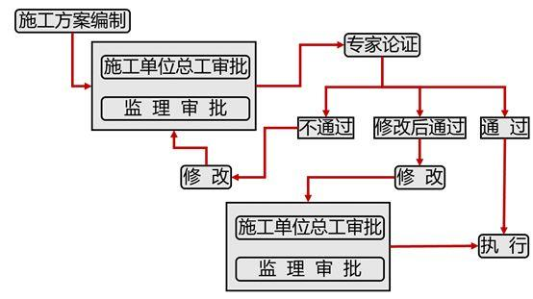

Slide 50
施工单位职责
四、现场安全管理
第十四条 ：公告要求
施工单位应当在施工现场显著位置公告危大工程名称、施工时间和具体责任人员，并在危险区域设置安全警示标志。
第十六条： 施工依据
施工单位应当严格按照专项施工方案组织施工，不得擅自修改专项施工方案。
因规划调整、设计变更等原因确需调整的，修改后的专项施工方案应当按照本规定重新审核和论证。涉及资金或者工期调整的，建设单位应当按照约定予以调整。
第十五条 ：技术交底
专项施工方案实施前，编制人员或者项目技术负责人应当向施工现场管理人员进行方案交底。
施工现场管理人员应当向作业人员进行安全技术交底，并由双方和项目专职安全生产管理人员共同签字确认。

Slide 51
四、现场安全管理
第十七条： 现场安全管理 施工单位应当对危大工程施工作业人员进行登记，项目负责人应当在施工现场履职。
项目专职安全生产管理人员应当对专项施工方案实施情况进行现场监督，对未按照专项施工方案施工的，应当要求立即整改，并及时报告项目负责人，项目负责人应当及时组织限期整改。
施工单位应当按照规定对危大工程进行施工监测和安全巡视，发现危及人身安全的紧急情况，应当立即组织作业人员撤离危险区域。
17

Slide 52
四、现场安全管理
18
第十八条： 监理细则 监理单位应当结合危大工程专项施工方案编制监理实施细则，并对危大工程施工实施专项巡视检查。
19
第十九条 ：监理单位职责： 监理处置 监理单位发现施工单位未按照专项施工方案施工的，应当要求其进行整改；情节严重的，应当要求其暂停施工，并及时报告建设单位。施工单位拒不整改或者不停止施工的，监理单位应当及时报告建设单位和工程所在地住房城乡建设主管部门。

Slide 53
四、现场安全管理
第二十一条： 验收要求
对于按照规定需要验收的危大工程，施工单位、监理单位应当组织相关人员进行验收。验收合格的，经施工单位项目技术负责人及总监理工程师签字确认后，方可进入下一道工序。
危大工程验收合格后，施工单位应当在施工现场明显位置设置验收标识牌，公示验收时间及责任人员。
第二十条 ：第三方监测
对于按照规定需要进行第三方监测的危大工程，建设单位应当委托具有相应勘察资质的单位进行监测。
监测单位应当编制监测方案。监测方案由监测单位技术负责人审核签字并加盖单位公章，报送监理单位后方可实施。
监测单位应当按照监测方案开展监测，及时向建设单位报送监测成果，并对监测成果负责；发现异常时，及时向建设、设计、施工、监理单位报告，建设单位应当立即组织相关单位采取处置措施。

Slide 54
四、现场安全管理
第二十二条 危大工程发生险情或者事故时，施工单位应当立即采取应急处置措施，并报告工程所在地住房城乡建设主管部门。建设、勘察、设计、监理等单位应当配合施工单位开展应急抢险工作。（应急处置）
第二十四条 施工、监理单位应当建立危大工程安全管理档案。
施工单位应当将专项施工方案及审核、专家论证、交底、现场检查、验收及整改等相关资料纳入档案管理。
监理单位应当将监理实施细则、专项施工方案审查、专项巡视检查、验收及整改等相关资料纳入档案管理。（档案管理）
第二十三条 危大工程应急抢险结束后，建设单位应当组织勘察、设计、施工、监理等单位制定工程恢复方案，并对应急抢险工作进行后评估。（恢复和评估）

Slide 55

五、监督管理
第二十五条：专家库
设区的市级以上地方人民政府住房城乡建设主管部门应当建立专家库，制定专家库管理制度，建立专家诚信档案，并向社会公布，接受社会监督。
第二十六条：安全监督
县级以上地方人民政府住房城乡建设主管部门或者所属施工安全监督机构，应当根据监督工作计划对危大工程进行抽查。
县级以上地方人民政府住房城乡建设主管部门或者所属施工安全监督机构，可以通过政府购买技术服务方式，聘请具有专业技术能力的单位和人员对危大工程进行检查，所需费用向本级财政申请予以保障。

Slide 56
五、监督管理
第二十七条：安全监督
第二十八条: 信用管理
县级以上地方人民政府住房城乡建设主管部门或者所属施工安全监督机构，在监督抽查中发现危大工程存在安全隐患的，应当责令施工单位整改；重大安全事故隐患排除前或者排除过程中无法保证安全的，责令从危险区域内撤出作业人员或者暂时停止施工；对依法应当给予行政处罚的行为，应当依法作出行政处罚决定。
县级以上地方人民政府住房城乡建设主管部门应当将单位和个人的处罚信息纳入建筑施工安全生产不良信用记录。

Slide 57
六、法律责任
第二十九条： 建设单位责任
建设单位有下列行为之一的，责令限期改正，并处1万元以上3万元以下的罚款；对直接负责的主管人员和其他直接责任人员处1000元以上5000元以下的罚款：
（一）未按照本规定提供工程周边环境等资料的；
（二）未按照本规定在招标文件中列出危大工程清单的；
（三）未按照施工合同约定及时支付危大工程施工技术措施费或者相应的安全防护文明施工措施费的；
（四）未按照本规定委托具有相应勘察资质的单位进行第三方监测的；
（五）未对第三方监测单位报告的异常情况组织采取处置措施的。

Slide 58
六、法律责任
第三十条： 勘察单位责任
勘察单位未在勘察文件中说明地质条件可能造成的工程风险的，责令限期改正，依照《建设工程安全生产管理条例》对单位进行处罚；对直接负责的主管人员和其他直接责任人员处1000元以上5000元以下的罚款。
第三十一条： 设计单位责任
设计单位未在设计文件中注明涉及危大工程的重点部位和环节，未提出保障工程周边环境安全和工程施工安全的意见的，责令限期改正，并处1万元以上3万元以下的罚款；对直接负责的主管人员和其他直接责任人员处1000元以上5000元以下的罚款。

Slide 59
六、法律责任
第三十二条：施工单位责任
施工单位未按照本规定编制并审核危大工程专项施工方案的，依照《建设工程安全生产管理条例》对单位进行处罚，并暂扣安全生产许可证30日；对直接负责的主管人员和其他直接责任人员处1000元以上5000元以下的罚款。
32
33
第三十三条：施工单位责任 施工单位有下列行为之一的，依照《中华人民共和国安全生产法》《建设工程安全生产管理条例》对单位和相关责任人员进行处罚：（一）未向施工现场管理人员和作业人员进行方案交底和安全技术交底的；（二）未在施工现场显著位置公告危大工程，并在危险区域设置安全警示标志的；（三）项目专职安全生产管理人员未对专项施工方案实施情况进行现场监督的。

Slide 60
六、法律责任
第三十四条：施工单位责任
施工单位有下列行为之一的，责令限期改正，处1万元以上3万元以下的罚款，并暂扣安全生产许可证30日；对直接负责的主管人员和其他直接责任人员处1000元以上5000元以下的罚款：
（一）未对超过一定规模的危大工程专项施工方案进行专家论证的；
（二）未根据专家论证报告对超过一定规模的危大工程专项施工方案进行修改，或者未按照本规定重新组织专家论证的；
（三）未严格按照专项施工方案组织施工，或者擅自修改专项施工方案的。

Slide 61
六、法律责任
第三十五条： 施工单位责任
施工单位有下列行为之一的，责令限期改正，并处1万元以上3万元以下的罚款；对直接负责的主管人员和其他直接责任人员处1000元以上5000元以下的罚款：
（一）项目负责人未按照本规定现场履职或者组织限期整改的；
（二）施工单位未按照本规定进行施工监测和安全巡视的；
（三）未按照本规定组织危大工程验收的；
（四）发生险情或者事故时，未采取应急处置措施的；
（五）未按照本规定建立危大工程安全管理档案的。
第三十六条 ：监理单位责任
监理单位有下列行为之一的，依照《中华人民共和国安全生产法》《建设工程安全生产管理条例》对单位进行处罚；对直接负责的主管人员和其他直接责任人员处1000元以上5000元以下的罚款：（一）总监理工程师未按照本规定审查危大工程专项施工方案的；（二）发现施工单位未按照专项施工方案实施，未要求其整改或者停工的；
（三）施工单位拒不整改或者不停止施工时，未向建设单位和工程所在地住房城乡建设主管部门报告的。

Slide 62
六、法律责任
第三十八条： 监理单位责任
监测单位有下列行为之一的，责令限期改正，并处1万元以上3万元以下的罚款；对直接负责的主管人员和其他直接责任人员处1000元以上5000元以下的罚款： （一）未取得相应勘察资质从事第三方监测的；（二）未按照本规定编制监测方案的；（三）未按照监测方案开展监测的；（四）发现异常未及时报告的。
第三十七条： 监理单位责任
监理单位有下列行为之一的，责令限期改正，并处1万元以上3万元以下的罚款；对直接负责的主管人员和其他直接责任人员处1000元以上5000元以下的罚款：（一）未按照本规定编制监理实施细则的；（二）未对危大工程施工实施专项巡视检查的； （三）未按照本规定参与组织危大工程验收的；（四）未按照本规定建立危大工程安全管理档案的。
第三十九条： 主管部门责任
县级以上地方人民政府住房城乡建设主管部门或者所属施工安全监督机构的工作人员，未依法履行危大工程安全监督管理职责的，依照有关规定给予处分。

Slide 63
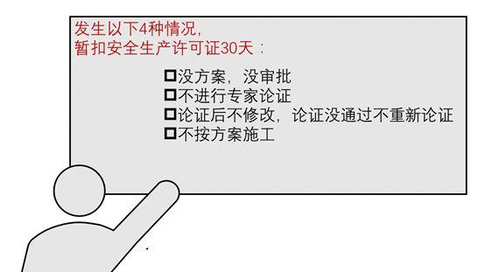
特别强调！！！

Slide 64
《建设工程安全生产管理条例》相关法律责任追究
（2003年11月12日国务院第28次常务会议通过，2003年11月24日中华人民共和国国务院令第393号发布，自2004年2月1日起施行）
第五十三条 违反本条例的规定，县级以上人民政府建设行政主管部门或者其他有关行政管理部门的工作人员，有下列行为之一的，给予降级或者撤职的行政处分；构成犯罪的，依照刑法有关规定追究刑事责任：（三）发现违法行为不予查处的；
第五十六条 违反本条例的规定，勘察单位、设计单位有下列行为之一的，责令限期改正，处10万元以上30万元以下的罚款；情节严重的，责令停业整顿，降低资质等级，直至吊销资质证书；造成重大安全事故，构成犯罪的，对直接责任人员，依照刑法有关规定追究刑事责任；造成损失的，依法承担赔偿责任：
（二）采用新结构、新材料、新工艺的建设工程和特殊结构的建设工程，设计单位未在设计中提出保障施工作业人员安全和预防生产安全事故的措施建议的。

Slide 65
《建设工程安全生产管理条例》相关法律责任追究
第五十七条 违反本条例的规定，工程监理单位有下列行为之一的，责令限期改正；逾期未改正的，责令停业整顿，并处10万元以上30万元以下的罚款；情节严重的，降低资质等级，直至吊销资质证书；造成重大安全事故，构成犯罪的，对直接责任人员，依照刑法有关规定追究刑事责任；造成损失的，依法承担赔偿责任：
（一）未对施工组织设计中的安全技术措施或者专项施工方案进行审查的；
（二）发现安全事故隐患未及时要求施工单位整改或者暂时停止施工的；
（三）施工单位拒不整改或者不停止施工，未及时向有关主管部门报告的；
第六十一条 违反本条例的规定，施工起重机械和整体提升脚手架、模板等自升式架设设施安装、拆卸单位有下列行为之一的，责令限期改正，处5万元以上10万元以下的罚款；情节严重的，责令停业整顿，降低资质等级，直至吊销资质证书；造成损失的，依法承担赔偿责任：
（一）未编制拆装方案、制定安全施工措施的；

Slide 66
《建设工程安全生产管理条例》相关法律责任追究
第六十五条 违反本条例的规定，施工单位有下列行为之一的，责令限期改正；逾期未改正的，责令停业整顿，并处10万元以上30万元以下的罚款；情节严重的，降低资质等级，直至吊销资质证书；造成重大安全事故，构成犯罪的，对直接责任人员，依照刑法有关规定追究刑事责任；造成损失的，依法承担赔偿责任：（四）在施工组织设计中未编制安全技术措施、施工现场临时用电方案或者专项施工方案的。

Slide 67

七、附 则
第四十条：施行日期
本规定自2018年6月1日起施行。
40

Slide 68
关于实施《管理规定》有关问题的通知
住房城乡建设部办公厅
关于实施《危险性较大的分部分项工程安全管理规定》有关问题的通知
建办质〔2018〕31号
各省、自治区住房城乡建设厅，北京市住房城乡建设委、天津市城乡建设委、上海市住房城乡建设管委、重庆市城乡建设委，新疆生产建设兵团住房城乡建设局：
为贯彻实施《危险性较大的分部分项工程安全管理规定》（住房城乡建设部令第37号），进一步加强和规范房屋建筑和市政基础设施工程中危险性较大的分部分项工程（以下简称危大工程）安全管理，现将有关问题通知如下：
四

Slide 69
主要内容
一、关于危大工程范围；
二、关于专项施工方案内容；
三、关于专家论证会参会人员；
四、关于专家论证内容；
五、关于专项施工方案修改；
六、关于监测方案内容；
七、关于验收人员；
八、关于专家条件；
九、关于专家库管理。

Slide 70
一、关于危大工程范围
危险性较大的分部分项工程范围：
1、基坑工程
（一）开挖深度超过3m（含3m）的基坑（槽）的土方开挖、支护、降水工程。
（二）开挖深度虽未超过3m，但地质条件、周围环境和地下管线复杂，或影响毗邻建、构筑物安全的基坑（槽）的土方开挖、支护、降水工程。

Slide 71
一、关于危大工程范围
2、模板工程及支撑体系
（一）各类工具式模板工程：包括滑模、爬模、飞模、隧道模等工程。
（二）混凝土模板支撑工程：搭设高度5m及以上，或搭设跨度10m及以上，或施工总荷载（荷载效应基本组合的设计值，以下简称设计值）10kN/m2及以上，或集中线荷载（设计值）15kN/m及以上，或高度大于支撑水平投影宽度且相对独立无联系构件的混凝土模板支撑工程。
（三）承重支撑体系：用于钢结构安装等满堂支撑体系。

Slide 72
一、关于危大工程范围
3、起重吊装及起重机械安装拆卸工程
（一）采用非常规起重设备、方法，且单件起吊重量在10kN及以上的起重吊装工程。
（二）采用起重机械进行安装的工程。
（三）起重机械安装和拆卸工程。

Slide 73
一、关于危大工程范围
4、脚手架工程
（一）搭设高度24m及以上的落地式钢管脚手架工程（包括采光井、电梯井脚手架）。
（二）附着式升降脚手架工程。
（三）悬挑式脚手架工程。
（四）高处作业吊篮。
（五）卸料平台、操作平台工程。
（六）异型脚手架工程。

Slide 74
一、关于危大工程范围
5、拆除工程：可能影响行人、交通、电力设施、通讯设施或其它建、构筑物安全的拆除工程。
6、暗挖工程：采用矿山法、盾构法、顶管法施工的隧道、洞室工程。

Slide 75
一、关于危大工程范围
7、其它
（一）建筑幕墙安装工程。
（二）钢结构、网架和索膜结构安装工程。
（三）人工挖孔桩工程。
（四）水下作业工程。
（五）装配式建筑混凝土预制构件安装工程。
（六）采用新技术、新工艺、新材料、新设备可能影响工程施工安全，尚无国家、行业及地方技术标准的分部分项工程。

Slide 76
一、关于危大工程范围
超过一定规模的危险性较大的分部分项工程范围：
一、深基坑工程
开挖深度超过5m（含5m）的基坑（槽）的土方开挖、支护、降水工程。
二、模板工程及支撑体系
（一）各类工具式模板工程：包括滑模、爬模、飞模、隧道模等工程。
（二）混凝土模板支撑工程：搭设高度8m及以上，或搭设跨度18m及以上，或施工总荷载（设计值）15kN/m2及以上，或集中线荷载（设计值）20kN/m及以上。
（三）承重支撑体系：用于钢结构安装等满堂支撑体系，承受单点集中荷载7kN及以上。

Slide 77
一、关于危大工程范围
三、起重吊装及起重机械安装拆卸工程
（一）采用非常规起重设备、方法，且单件起吊重量在100kN及以上的起重吊装工程。
（二）起重量300kN及以上，或搭设总高度200m及以上，或搭设基础标高在200m及以上的起重机械安装和拆卸工程。
四、脚手架工程
（一）搭设高度50m及以上的落地式钢管脚手架工程。
（二）提升高度在150m及以上的附着式升降脚手架工程或附着式升降操作平台工程。
（三）分段架体搭设高度20m及以上的悬挑式脚手架工程。

Slide 78
一、关于危大工程范围
五、拆除工程
（一）码头、桥梁、高架、烟囱、水塔或拆除中容易引起有毒有害气（液）体或粉尘扩散、易燃易爆事故发生的特殊建、构筑物的拆除工程。
（二）文物保护建筑、优秀历史建筑或历史文化风貌区影响范围内的拆除工程。
六、暗挖工程
采用矿山法、盾构法、顶管法施工的隧道、洞室工程。

Slide 79
一、关于危大工程范围
七、其它
（一）施工高度50m及以上的建筑幕墙安装工程。
（二）跨度36m及以上的钢结构安装工程，或跨度60m及以上的网架和索膜结构安装工程。
（三）开挖深度16m及以上的人工挖孔桩工程。
（四）水下作业工程。
（五）重量1000kN及以上的大型结构整体顶升、平移、转体等施工工艺。
（六）采用新技术、新工艺、新材料、新设备可能影响工程施工安全，尚无国家、行业及地方技术标准的分部分项工程。

Slide 80
二、关于专项施工方案内容
危大工程专项施工方案的主要内容应当包括：
（1）工程概况：危大工程概况和特点、施工平面布置、施工要求和技术保证条件；
（2）编制依据：相关法律、法规、规范性文件、标准、规范及施工图设计文件、施工组织设计等；
（3）施工计划：包括施工进度计划、材料与设备计划；
（4）施工工艺技术：技术参数、工艺流程、施工方法、操作要求、检查要求等；

Slide 81
二、关于专项施工方案内容
（5）施工安全保证措施：组织保障措施、技术措施、监测监控措施等；
（6）施工管理及作业人员配备和分工：施工管理人员、专职安全生产管理人员、特种作业人员、其他作业人员等；
（7）验收要求：验收标准、验收程序、验收内容、验收人员等；
（8）应急处置措施；
（9）计算书及相关施工图纸。

Slide 82
三、关于专家论证会参会人员
超过一定规模的危大工程专项施工方案专家论证会的参会人员应当包括：
（一）专家；
（二）建设单位项目负责人；
（三）有关勘察、设计单位项目技术负责人及相关人员；
（四）总承包单位和分包单位技术负责人或授权委派的专业技术人员、项目负责人、项目技术负责人、专项施工方案编制人员、项目专职安全生产管理人员及相关人员；
（五）监理单位项目总监理工程师及专业监理工程师。

Slide 83
四、关于专家论证内容
对于超过一定规模的危大工程专项施工方案，
专家论证的主要内容应当包括：
（一）专项施工方案内容是否完整、可行；
（二）专项施工方案计算书和验算依据、施工图是否符合有关标准规范；
（三）专项施工方案是否满足现场实际情况，并能够确保施工安全。

Slide 84
五、关于专项施工方案修改
超过一定规模的危大工程专项施工方案经专家论证后结论为“通过”的，施工单位可参考专家意见自行修改完善；结论为“修改后通过”的，专家意见要明确具体修改内容，施工单位应当按照专家意见进行修改，并履行有关审核和审查手续后方可实施，修改情况应及时告知专家。

Slide 85
六、关于监测方案内容
进行第三方监测的危大工程监测方案的主要内容应当包括工程概况、监测依据、监测内容、监测方法、人员及设备、测点布置与保护、监测频次、预警标准及监测成果报送等。

Slide 86
七、关于验收人员
危大工程验收人员应当包括：
（一）总承包单位和分包单位技术负责人或授权委派的专业技术人员、项目负责人、项目技术负责人、专项施工方案编制人员、项目专职安全生产管理人员及相关人员；
（二）监理单位项目总监理工程师及专业监理工程师；
（三）有关勘察、设计和监测单位项目技术负责人。

Slide 87
八、关于专家条件
设区的市级以上地方人民政府住房城乡建设主管部门建立的专家库专家应当具备以下基本条件：
（一）诚实守信、作风正派、学术严谨；
（二）从事相关专业工作15年以上或具有丰富的专业经验；
（三）具有高级专业技术职称。

Slide 88
九、关于专家库管理
设区的市级以上地方人民政府住房城乡建设主管部门应当加强对专家库专家的管理，定期向社会公布专家业绩，对于专家不认真履行论证职责、工作失职等行为，记入不良信用记录，情节严重的，取消专家资格。
《关于印发〈危险性较大的分部分项工程安全管理办法〉的通知》（建质﹝2009﹞87号）自2018年6月1日起废止。

Slide 89
五
贯彻落实《管理规定》的建议
三

Slide 90
（一）建筑施工安全专项治理行动有关部署
第一，加强危大工程安全管控。
1.落实管理制度。认真执行《危险性较大的分部分项工程安全管理规定》（住房城乡建设部令第37号），制定实施细则，组织宣传贯彻。督促工程参建各方主体建立健全危险性较大的分部分项工程（简称危大工程）安全管控体系，编制危大工程专项施工方案，组织专家论证，严格按方案施工。
2.排查安全隐患。督促企业全面排查在建房屋建筑和市政工程中基坑工程、模板工程及支撑体系、起重吊装及安装拆卸工程、地下暗挖工程等危大工程，以及城市轨道交通、地下管网施工中事故易发环节的安全隐患，建立隐患排查台账，明确整改时限和责任人，逐项落实整改措施。
3.惩处违法行为。按照隐患就是事故的理念，加大危大工程监督执法力度，对于在监督检查中发现的危大工程安全管控体系不健全、隐患排查整改不到位等问题，依法实施罚款、暂扣企业安全生产许可证等处罚。

Slide 91
（一）建筑施工安全专项治理行动有关部署
第二，强化安全事故责任追究。
1.复核安全生产条件。严格按规定对发生事故的施工企业安全生产条件进行复核，根据事故级别和安全生产条件降低情况，依法做出暂扣或吊销安全生产许可证的决定。对所有发生事故的特级资质施工企业及发生较大以上事故的施工企业，其安全生产条件复核情况须报送我部。
2.严格资质资格处罚。严格落实对事故责任企业和人员资质资格的处罚规定，对较大事故的责任企业责令停业整顿，对重大以上事故的责任企业降低资质等级或吊销资质证书，对事故负有责任的注册执业人员责令停止执业或吊销执业资格证书。一年内连续发生2起以上事故的，依法从重处罚。
3.公开事故查处情况。认真执行事故查处挂牌督办制度，督促严格依法追究事故责任，并将查处情况及时向社会公开，接受公众监督。对于事故查处不到位、督促整改不力的，要依法依规予以问责。

Slide 92
（一）建筑施工安全专项治理行动有关部署
第三，构建安全监管长效机制。
1.开展层级考核。按照“党政同责、一岗双责、齐抓共管、失职追责”的原则，开展建筑施工安全生产工作层级考核，明确考核内容、程序和要求，严格落实“一票否决”，督促各级监管部门履行法定监管职责。
2.创新监管模式。推行“双随机，一公开”执法检查模式，鼓励通过政府购买服务的方式委托专业机构提供服务，探索推行执法全过程记录，做好全国施工安全监管信息共享，提高监管执法效能。
3.实施信用惩戒。加强安全信用建设，建立守信激励和失信惩戒机制，将信用情况作为招投标、资质资格、施工许可等市场准入管理的重要依据。对于严重失信行为，与有关部门实施联合惩戒。

Slide 93
（一）建筑施工安全专项治理行动有关部署
抓好宣传教育。深入基层、企业和一线，大力宣传《管理规定》有关内容和要求，着力提高从业人员安全意识和能力。
抓好制度建设。因地制宜制定实施细则，不断完善危大工程安全管理制度措施，推动管理体制、机制和手段创新。
抓好隐患排查。督促企业全面开展危大工程安全隐患排查，所有隐患要建立档案，坚决落实整改。
抓好监管执法。加强依法治理，对各类危大工程违法违规行为坚决追究责任，严格落实罚款、暂扣企业安全生产许可证等处罚措施，强化惩戒震慑。

Slide 94
（二）切实加大危大工程安全监管执法力度
“保姆式”监管：侧重于过程监督，以安排某几位监督人员全过程地固定监督一些工程，再辅以大量人力物力进行集中的安全检查和专项整治为主要特征，偏重于“查”的过程，通过查问题、查隐患，以此督促企业加强安全生产。
“执法式”监管：侧重于执法检查，就是不定项目、不定人员，以统一组织、随机抽查、严格处罚为主要特征，偏重于“罚”的结果，更着重于处罚对企业的威慑效果。切实把监管执法工作转变到以随机抽查、严格处罚为主的“执法式”的方式上来。

Slide 95
（二）切实加大危大工程安全监管执法力度
推行“双随机”执法检查方式。日常监督检查随机选派监督检查人员，随机抽取工程项目。
切实加大处罚力度。树立隐患就是事故的思想（如何树立？可以探讨），对问题和隐患零容忍，督促整改与依法处罚同步进行。
推进规范化监管。进一步完善监督检查内容、程序、范围及标准等，其中制定详细、完备的执法工作计划是一项重要的工作。
推进信息化监管。建立统一的建筑施工安全监管信息化平台，加快部门之间、上下之间信息资源的开放共享、互联互通，实现“智能”监管。
加强信用体系建设。加快建设包括危大工程安全生产信息在内的施工安全信用信息平台，畅通信用信息采集渠道，及时准确向社会发布安全生产信用信息，促进社会监督。

Slide 96
附：《关于印发起重机械、基坑工程等五项危险性较大的分部分项工程施工安全要点的通知》（ 建安办函[2017]12号）
1．起重机械安装拆卸作业安全要点；
2．起重机械使用安全要点；
3．基坑工程施工安全要点；
4．脚手架施工安全要点；
5．模板支架施工安全要点。

Slide 97
1、起重机械安装拆卸作业安全要点
一、起重机械安装拆卸作业必须按照规定编制、审核专项施工方案，超过一定规模的要组织专家论证。
二、起重机械安装拆卸单位必须具有相应的资质和安全生产许可证，严禁无资质、超范围从事起重机械安装拆卸作业。
三、起重机械安装拆卸人员、起重机械司机、信号司索工必须取得建筑施工特种作业人员操作资格证书。
四、起重机械安装拆卸作业前，安装拆卸单位应当按照要求办理安装拆卸告知手续。
五、起重机械安装拆卸作业前，应当向现场管理人员和作业人员进行安全技术交底。
六、起重机械安装拆卸作业要严格按照专项施工方案组织实施，相关管理人员必须在现场监督，发现不按照专项施工方案施工的，应当要求立即整改。

Slide 98
1、起重机械安装拆卸作业安全要点
七、起重机械的顶升、附着作业必须由具有相应资质的安装单位严格按照专项施工方案实施。
八、遇大风、大雾、大雨、大雪等恶劣天气，严禁起重机械安装、拆卸和顶升作业。
九、塔式起重机顶升前，应将回转下支座与顶升套架可靠连接，并应进行配平。顶升过程中，应确保平衡，不得进行起升、回转、变幅等操作。顶升结束后，应将标准节与回转下支座可靠连接。
十、起重机械加节后需进行附着的，应按照先装附着装置、后顶升加节的顺序进行。附着装置必须符合标准规范要求。拆卸作业时应先降节，后拆除附着装置。
十一、辅助起重机械的起重性能必须满足吊装要求，安全装置必须齐全有效，吊索具必须安全可靠，场地必须符合作业要求。
十二、起重机械安装完毕及附着作业后，应当按规定进行自检、检验和验收，验收合格后方可投入使用。

Slide 99
2、起重机械使用安全要点
一、起重机械使用单位必须建立机械设备管理制度，并配备专职设备管理人员。
二、起重机械安装验收合格后应当办理使用登记，在机械设备活动范围内设置明显的安全警示标志。
三、起重机械司机、信号司索工必须取得建筑施工特种作业人员操作资格证书。
四、起重机械使用前，应当向作业人员进行安全技术交底。
五、起重机械操作人员必须严格遵守起重机械安全操作规程和标准规范要求，严禁违章指挥、违规作业。

Slide 100
2、起重机械使用安全要点
六、遇大风、大雾、大雨、大雪等恶劣天气，不得使用起重机械。
七、起重机械应当按规定进行维修、维护和保养，设备管理人员应当按规定对机械设备进行检查，发现隐患及时整改。
八、起重机械的安全装置、连接螺栓必须齐全有效，结构件不得开焊和开裂，连接件不得严重磨损和塑性变形，零部件不得达到报废标准。
九、两台以上塔式起重机在同一现场交叉作业时，应当制定塔式起重机防碰撞措施。任意两台塔式起重机之间的最小架设距离应符合规范要求。
十、塔式起重机使用时，起重臂和吊物下方严禁有人员停留。物件吊运时，严禁从人员上方通过。

Slide 101
3、基坑工程施工安全要点
一、基坑工程必须按照规定编制、审核专项施工方案，超过一定规模的深基坑工程要组织专家论证。基坑支护必须进行专项设计。
二、基坑工程施工企业必须具有相应的资质和安全生产许可证，严禁无资质、超范围从事基坑工程施工。
三、基坑施工前，应当向现场管理人员和作业人员进行安全技术交底。
四、基坑施工要严格按照专项施工方案组织实施，相关管理人员必须在现场进行监督，发现不按照专项施工方案施工的，应当要求立即整改。
五、基坑施工必须采取有效措施，保护基坑主要影响区范围内的建（构）筑物和地下管线安全。

Slide 102
3、基坑工程施工安全要点
六、基坑周边施工材料、设施或车辆荷载严禁超过设计要求的地面荷载限值。
七、基坑周边应按要求采取临边防护措施，设置作业人员上下专用通道。
八、基坑施工必须采取基坑内外地表水和地下水控制措施，防止出现积水和漏水漏沙。汛期施工，应当对施工现场排水系统进行检查和维护，保证排水畅通。
九、基坑施工必须做到先支护后开挖，严禁超挖，及时回填。采取支撑的支护结构未达到拆除条件时严禁拆除支撑。
十、基坑工程必须按照规定实施施工监测和第三方监测，指定专人对基坑周边进行巡视，出现危险征兆时应当立即报警。

Slide 103
4、脚手架施工安全要点
一、脚手架工程必须按照规定编制、审核专项施工方案，超过一定规模的要组织专家论证。
二、脚手架搭设、拆除单位必须具有相应的资质和安全生产许可证，严禁无资质从事脚手架搭设、拆除作业。
三、脚手架搭设、拆除人员必须取得建筑施工特种作业人员操作资格证书。
四、脚手架搭设、拆除前，应当向现场管理人员和作业人员进行安全技术交底。
五、脚手架材料进场使用前，必须按规定进行验收，未经验收或验收不合格的严禁使用。

Slide 104
4、脚手架施工安全要点
六、脚手架搭设、拆除要严格按照专项施工方案组织实施，相关管理人员必须在现场进行监督，发现不按照专项施工方案施工的，应当要求立即整改。
七、脚手架外侧以及悬挑式脚手架、附着升降脚手架底层应当封闭严密。
八、脚手架必须按专项施工方案设置剪刀撑和连墙件。落地式脚手架搭设场地必须平整坚实。严禁在脚手架上超载堆放材料，严禁将模板支架、缆风绳、泵送混凝土和砂浆的输送管等固定在架体上。
九、脚手架搭设必须分阶段组织验收，验收合格的，方可投入使用。
十、脚手架拆除必须由上而下逐层进行，严禁上下同时作业。连墙件应当随脚手架逐层拆除，严禁先将连墙件整层或数层拆除后再拆脚手架。

Slide 105
5、模板支架施工安全要点
一、模板支架工程必须按照规定编制、审核专项施工方案，超过一定规模的要组织专家论证。
二、模板支架搭设、拆除单位必须具有相应的资质和安全生产许可证，严禁无资质从事模板支架搭设、拆除作业。
三、模板支架搭设、拆除人员必须取得建筑施工特种作业人员操作资格证书。
四、模板支架搭设、拆除前，应当向现场管理人员和作业人员进行安全技术交底。
五、模板支架材料进场验收前，必须按规定进行验收，未经验收或验收不合格的严禁使用。

Slide 106
5、模板支架施工安全要点
六、模板支架搭设、拆除要严格按照专项施工方案组织实施，相关管理人员必须在现场进行监督，发现不按照专项施工方案施工的，应当要求立即整改。
七、模板支架搭设场地必须平整坚实。必须按专项施工方案设置纵横向水平杆、扫地杆和剪刀撑；立杆顶部自由端高度、顶托螺杆伸出长度严禁超出专项施工方案要求。
八、模板支架搭设完毕应当组织验收，验收合格的，方可铺设模板。
九、混凝土浇筑时，必须按照专项施工方案规定的顺序进行，应当指定专人对模板支架进行监测，发现架体存在坍塌风险时应当立即组织作业人员撤离现场。
十、混凝土强度必须达到规范要求，并经监理单位确认后方可拆除模板支架。模板支架拆除应从上而下逐层进行。

Slide 107

谢谢，不当之处敬请指正！

